Slide 1
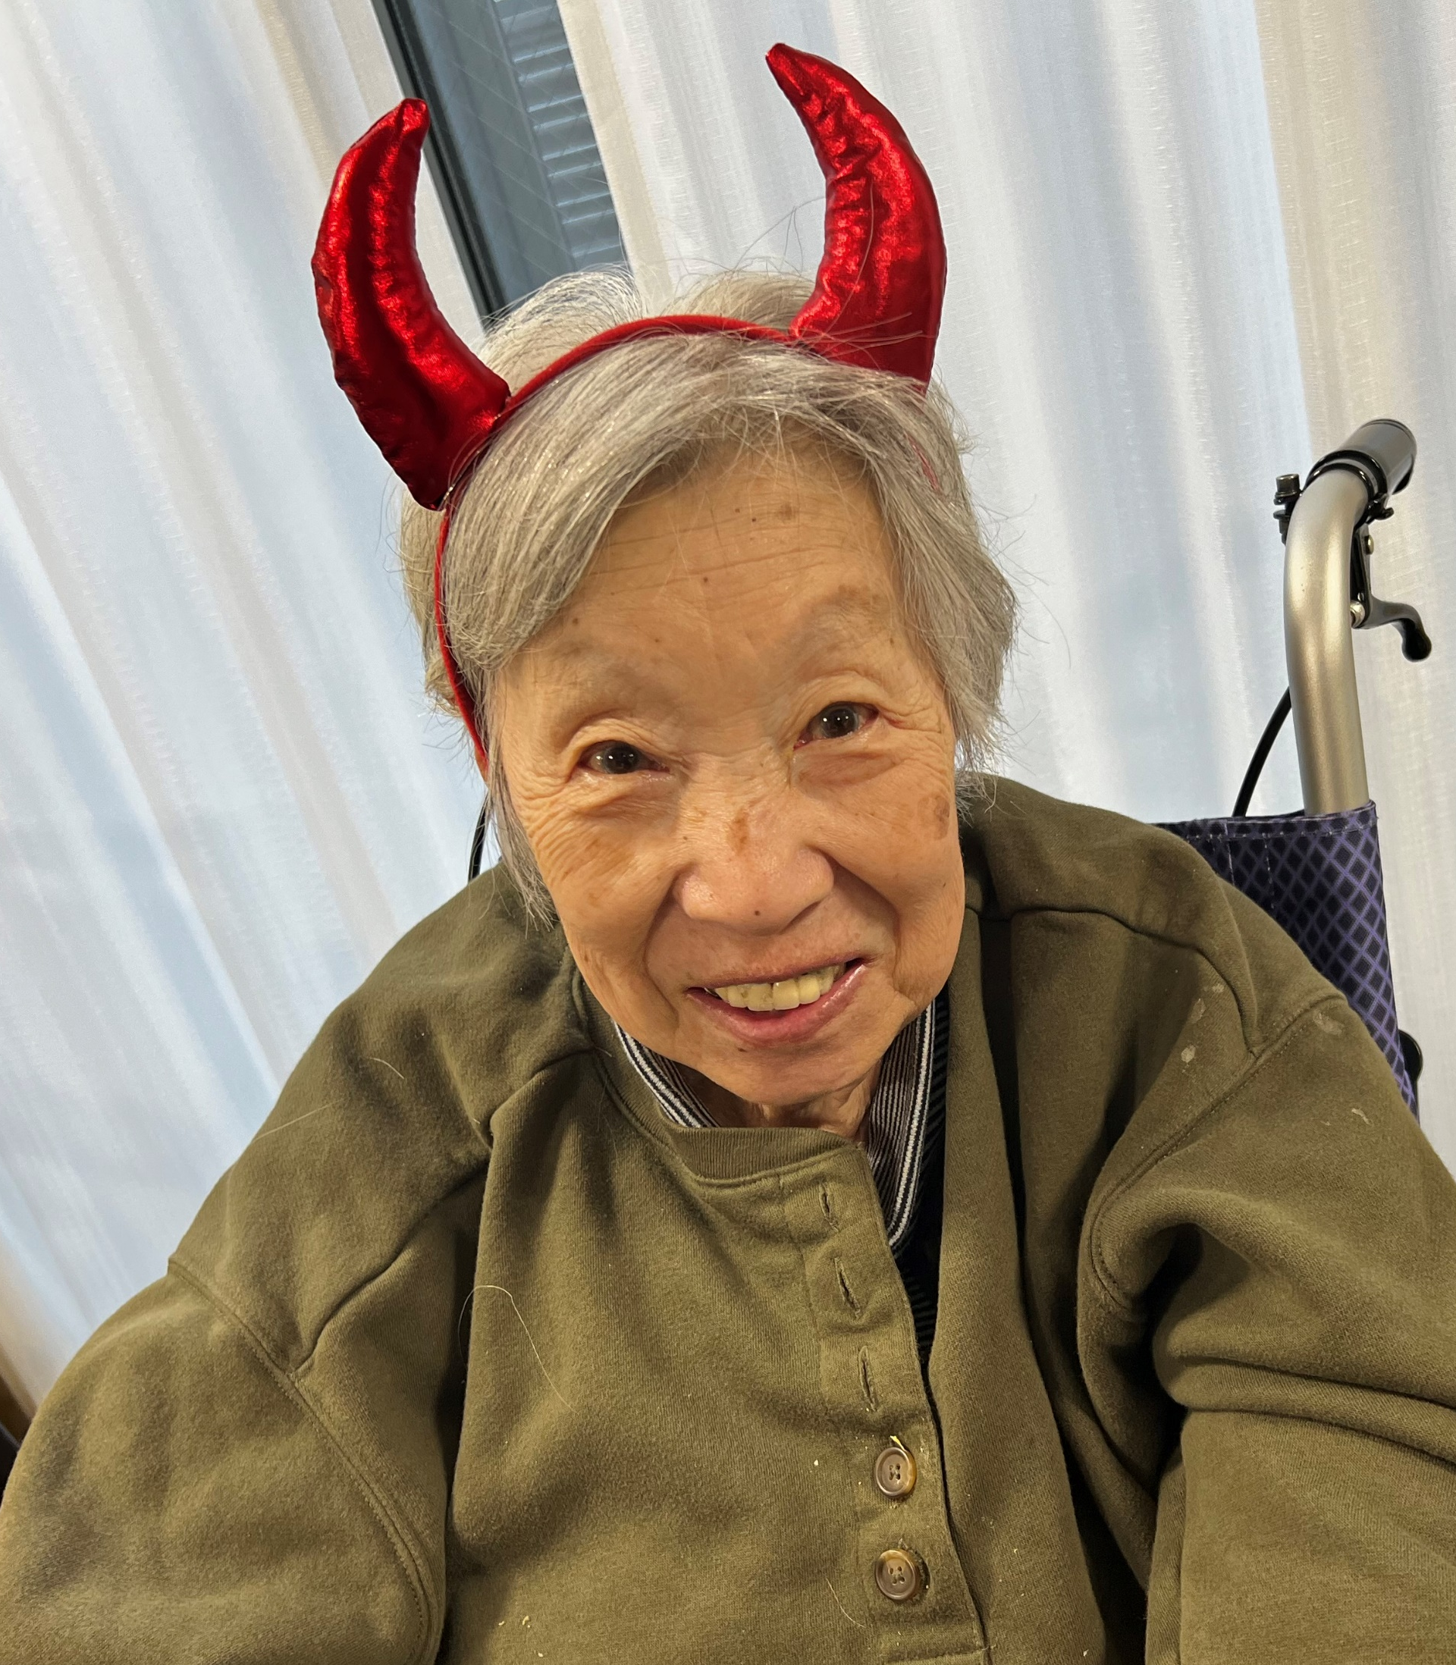
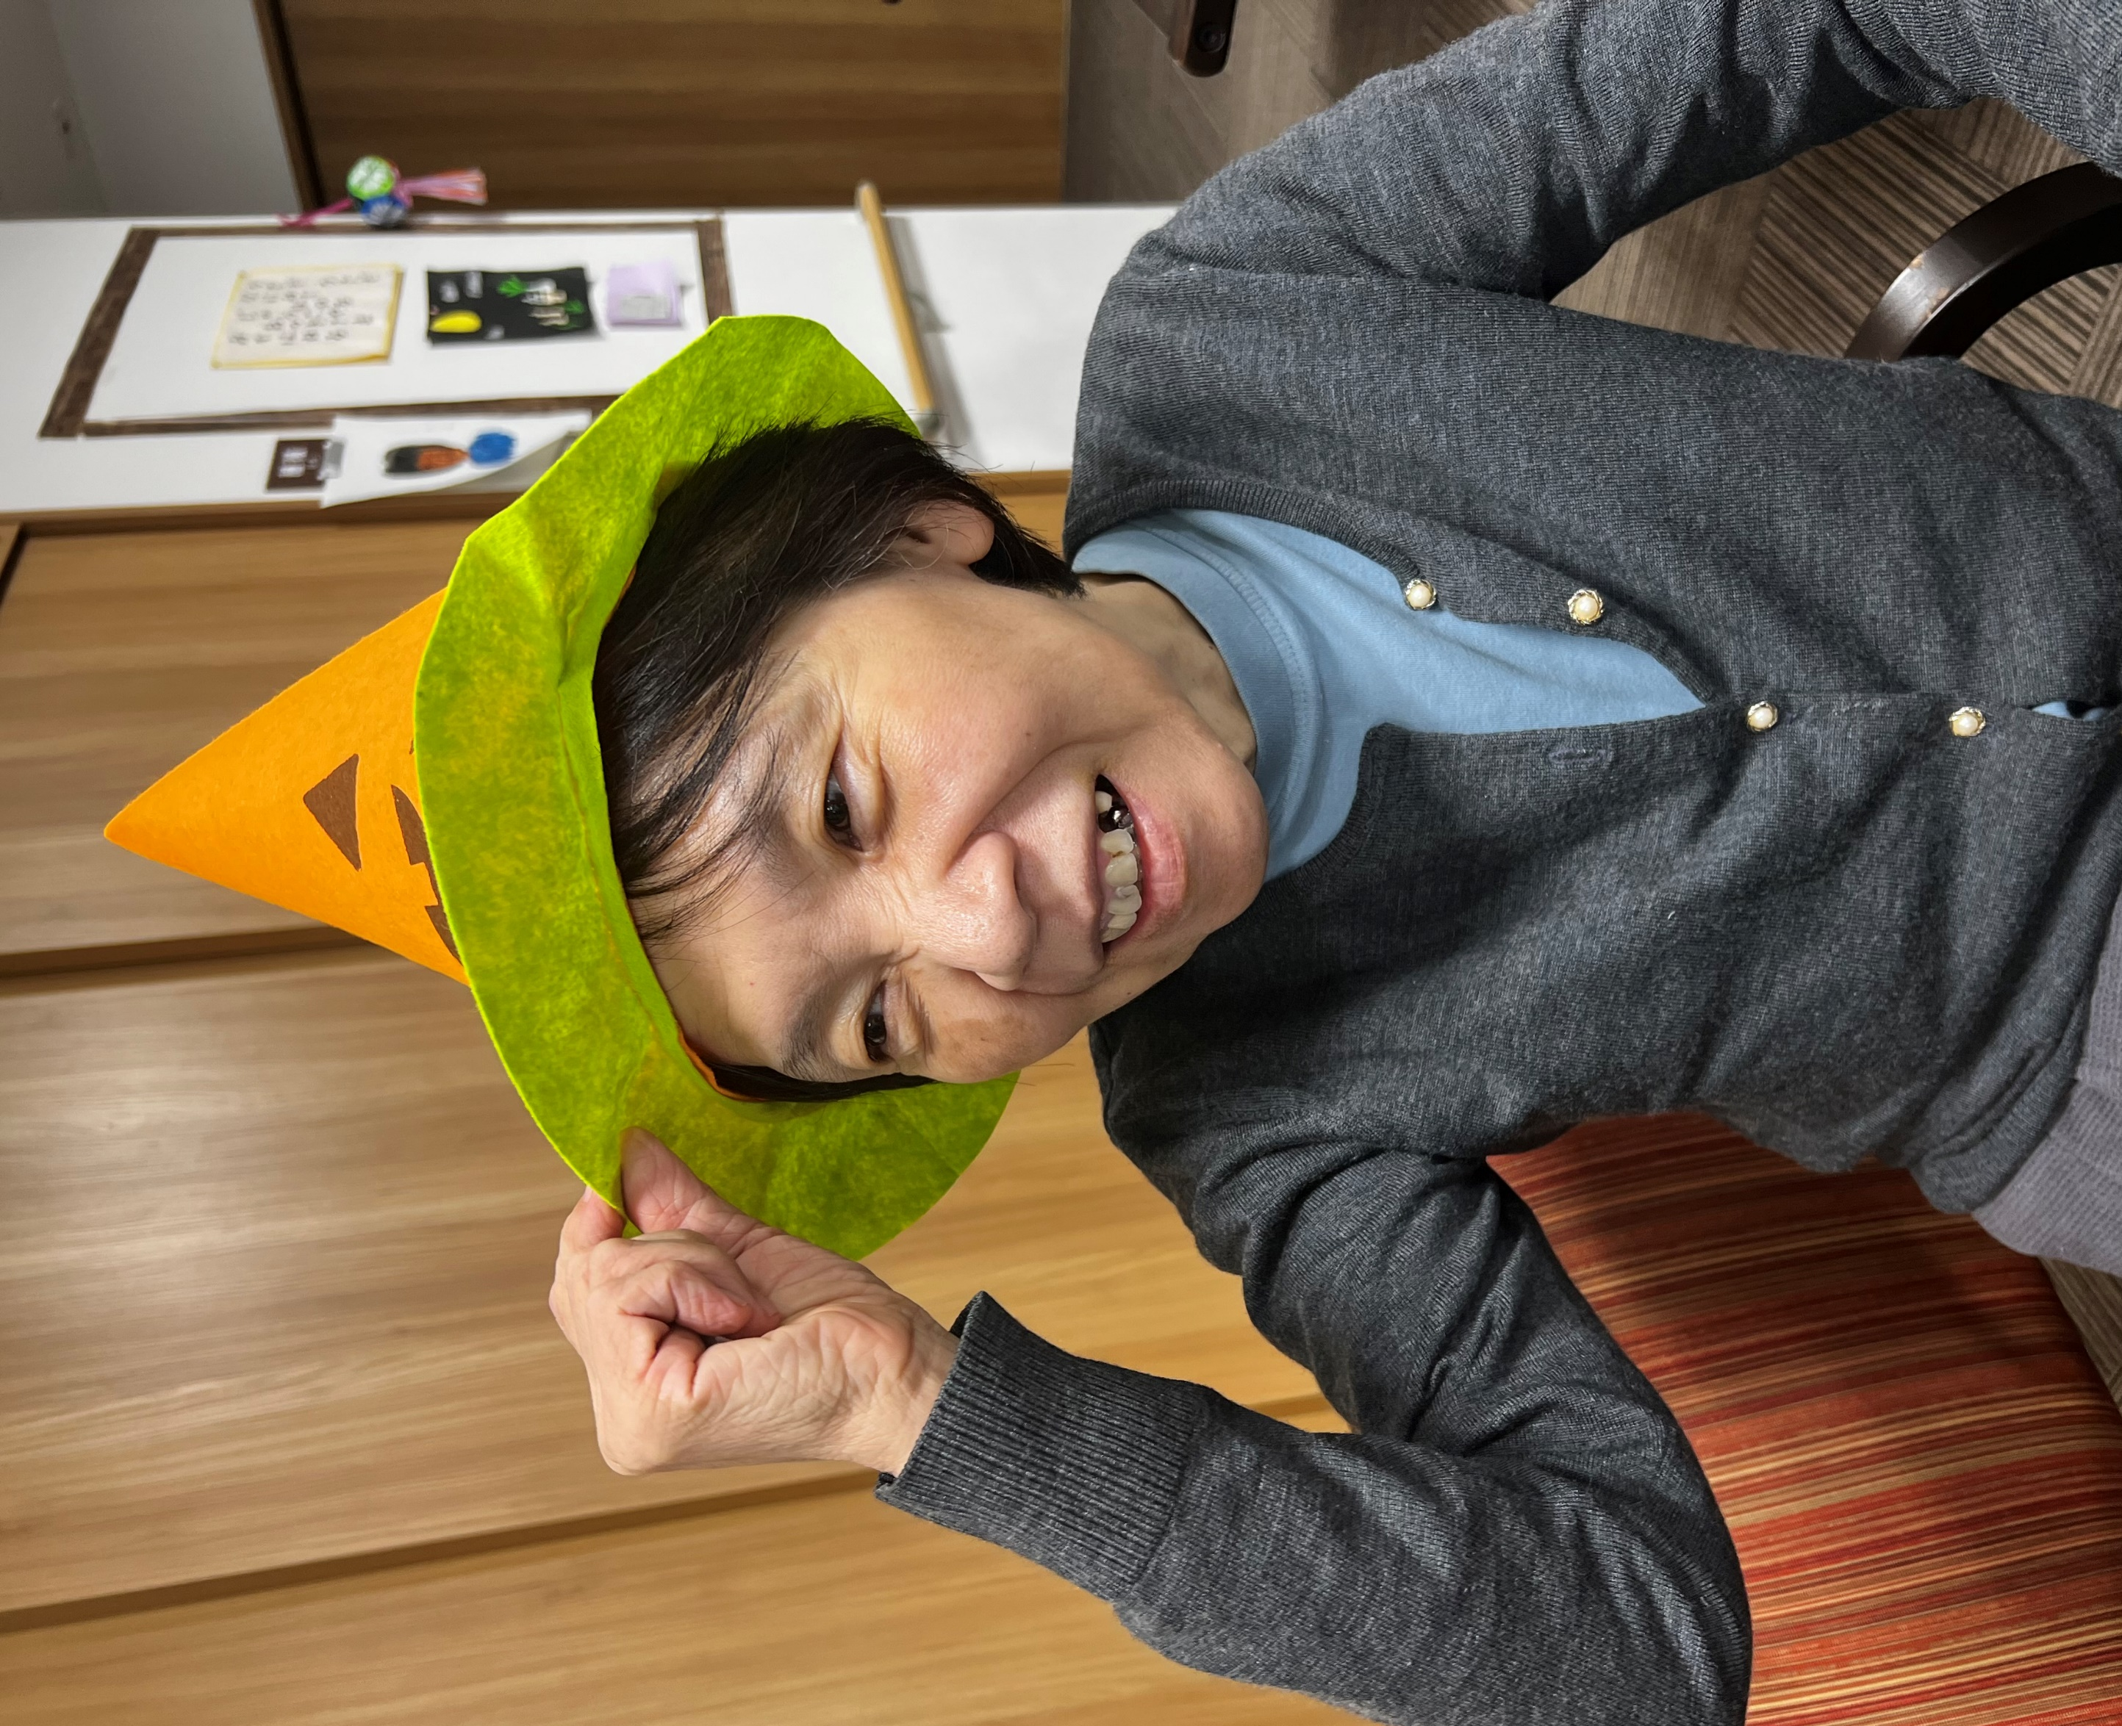
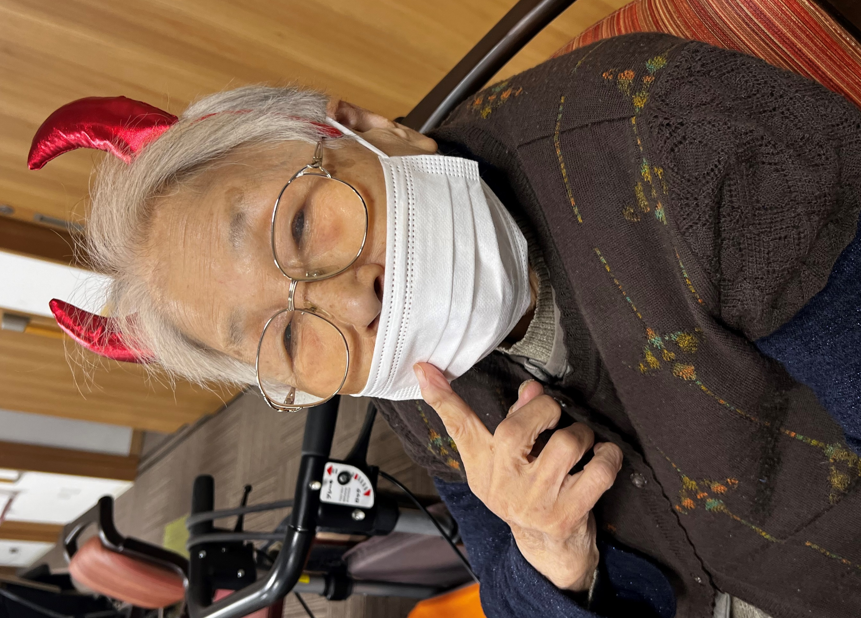
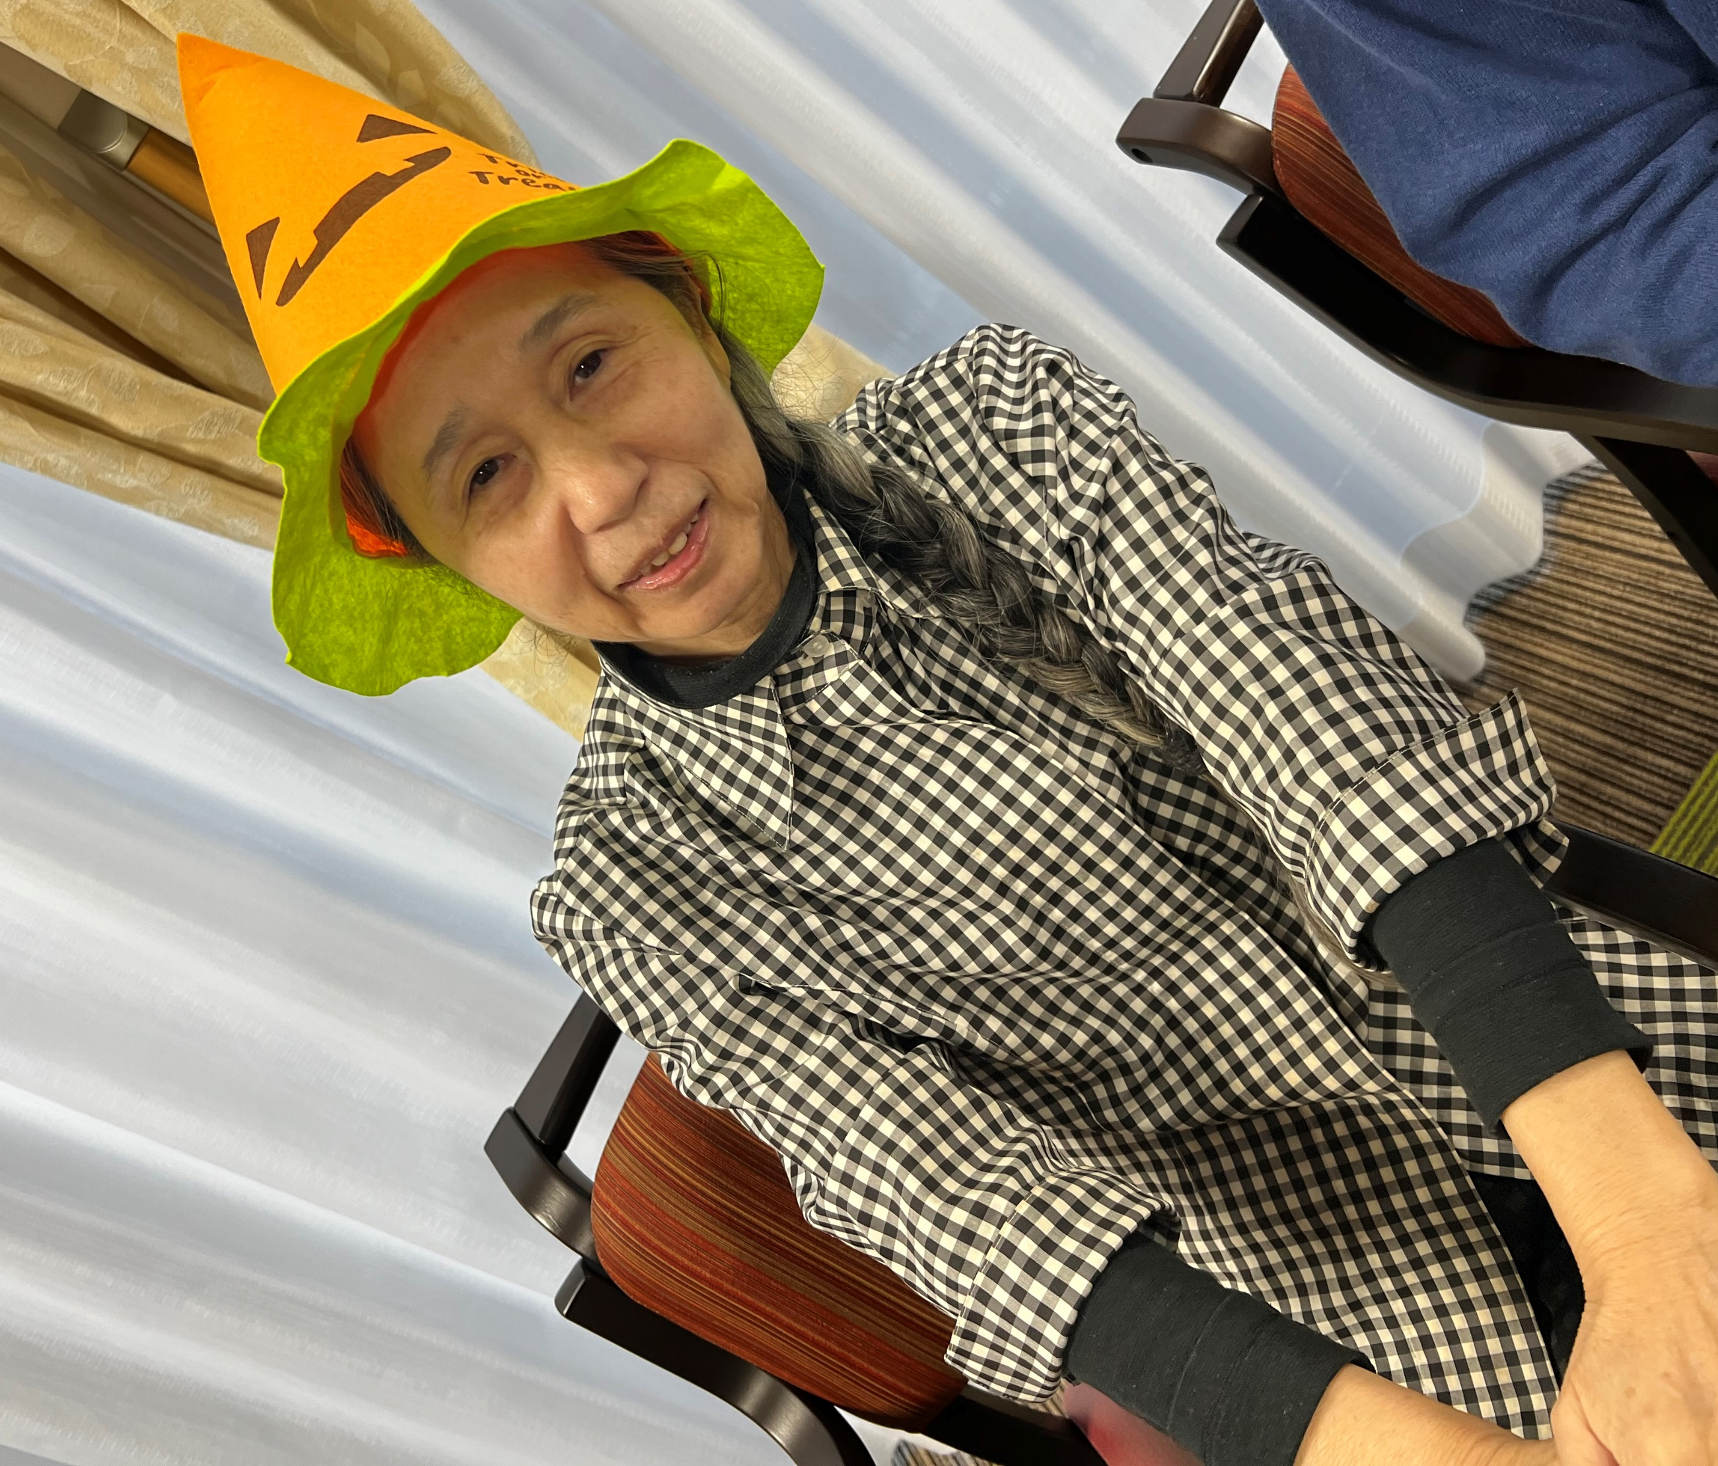
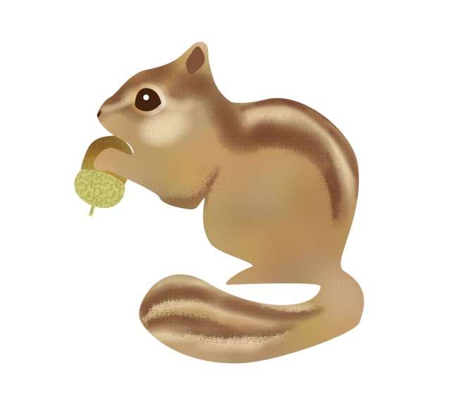
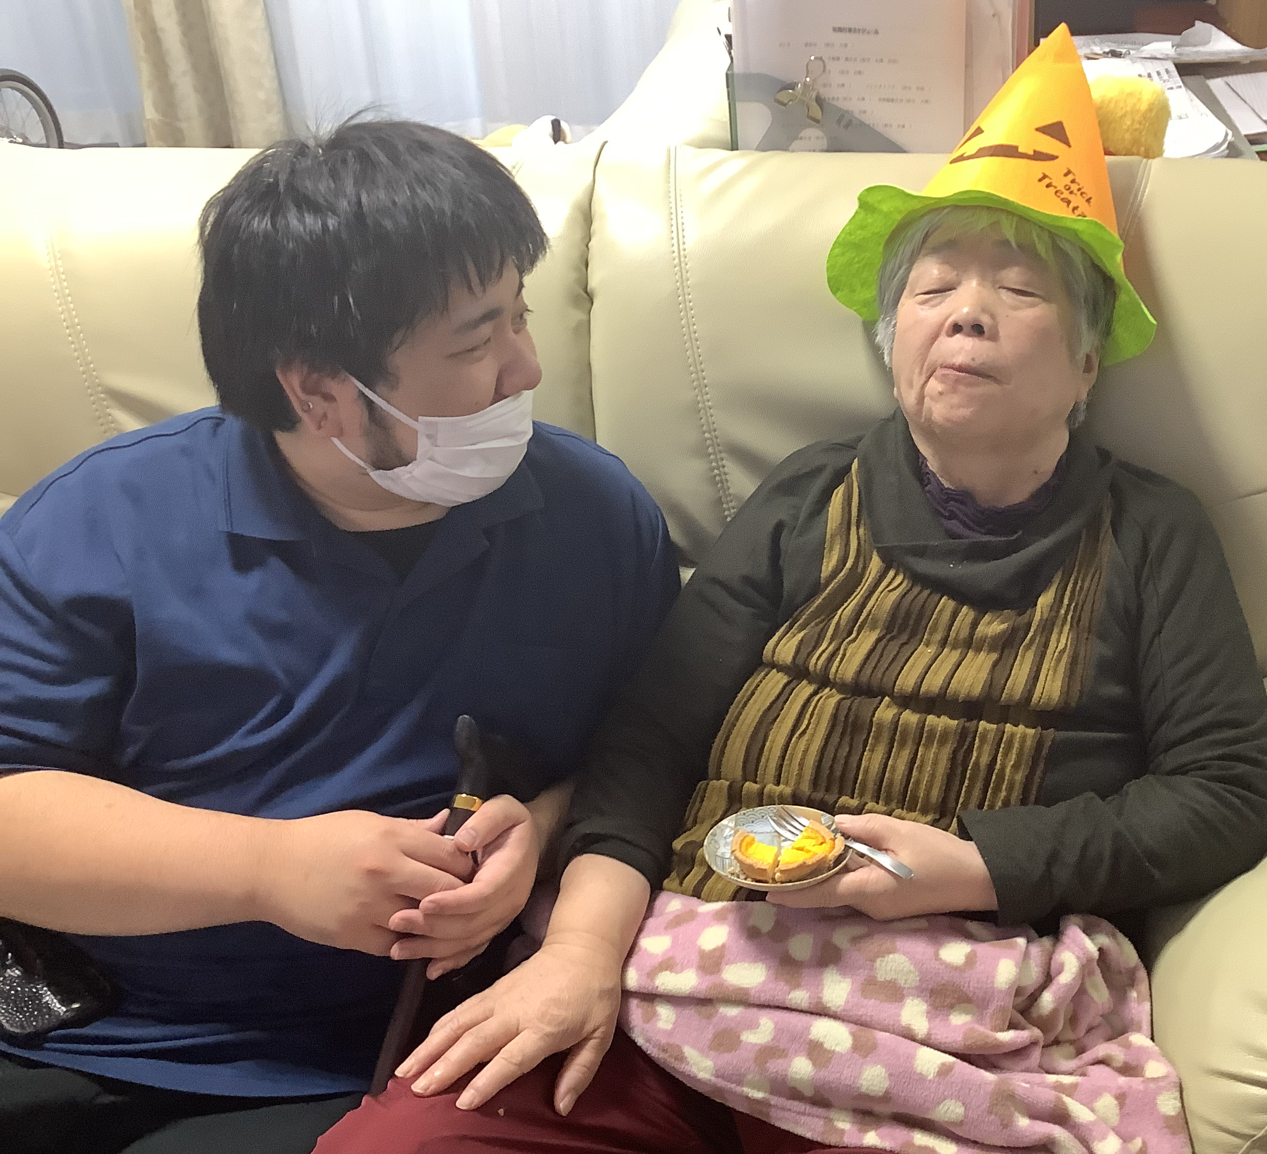
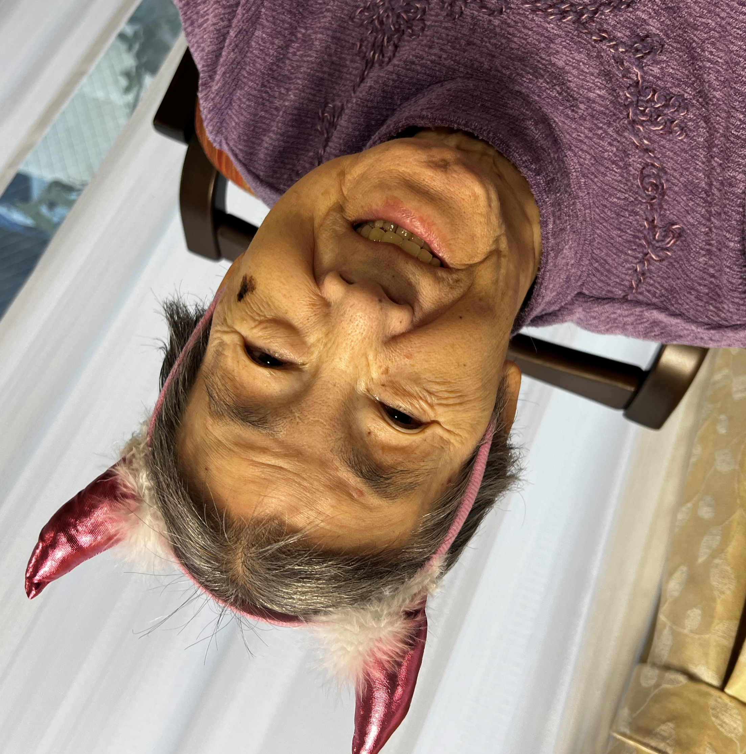
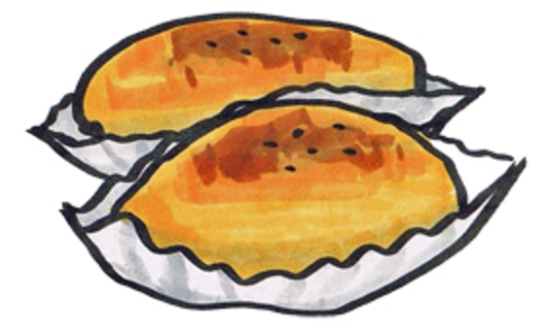
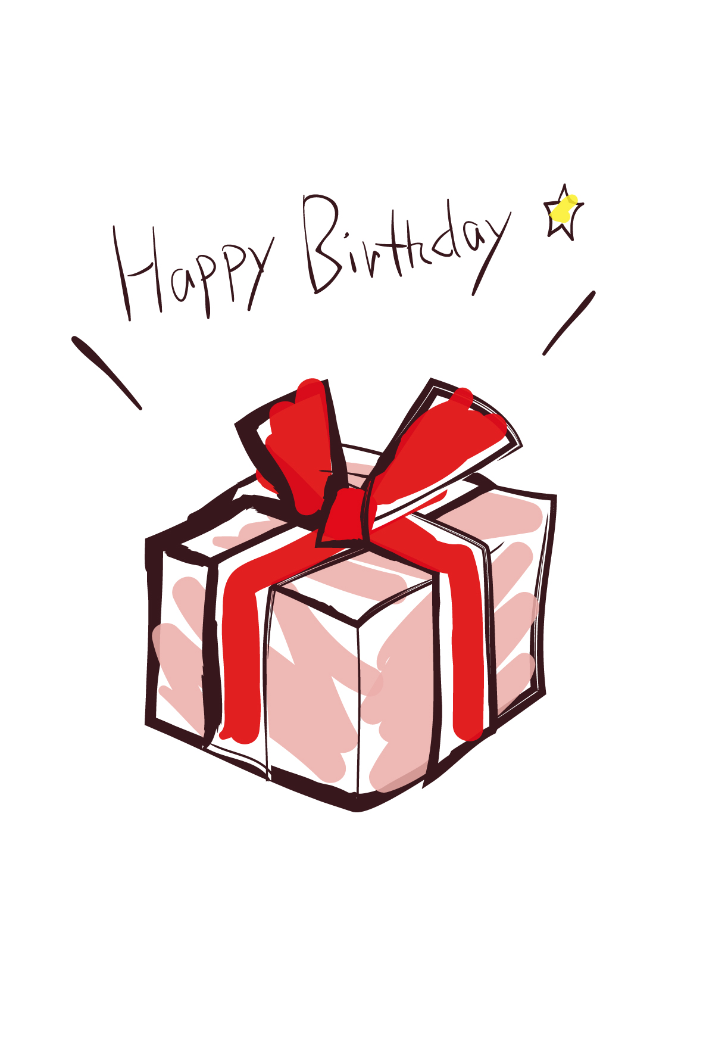
看護ルナ・ステーション兼六
小規模多機能ホーム
小春日和
11月号
決めポーズ！
お菓子くれなきゃ
いたずらしちゃうぞ～

Slide 2
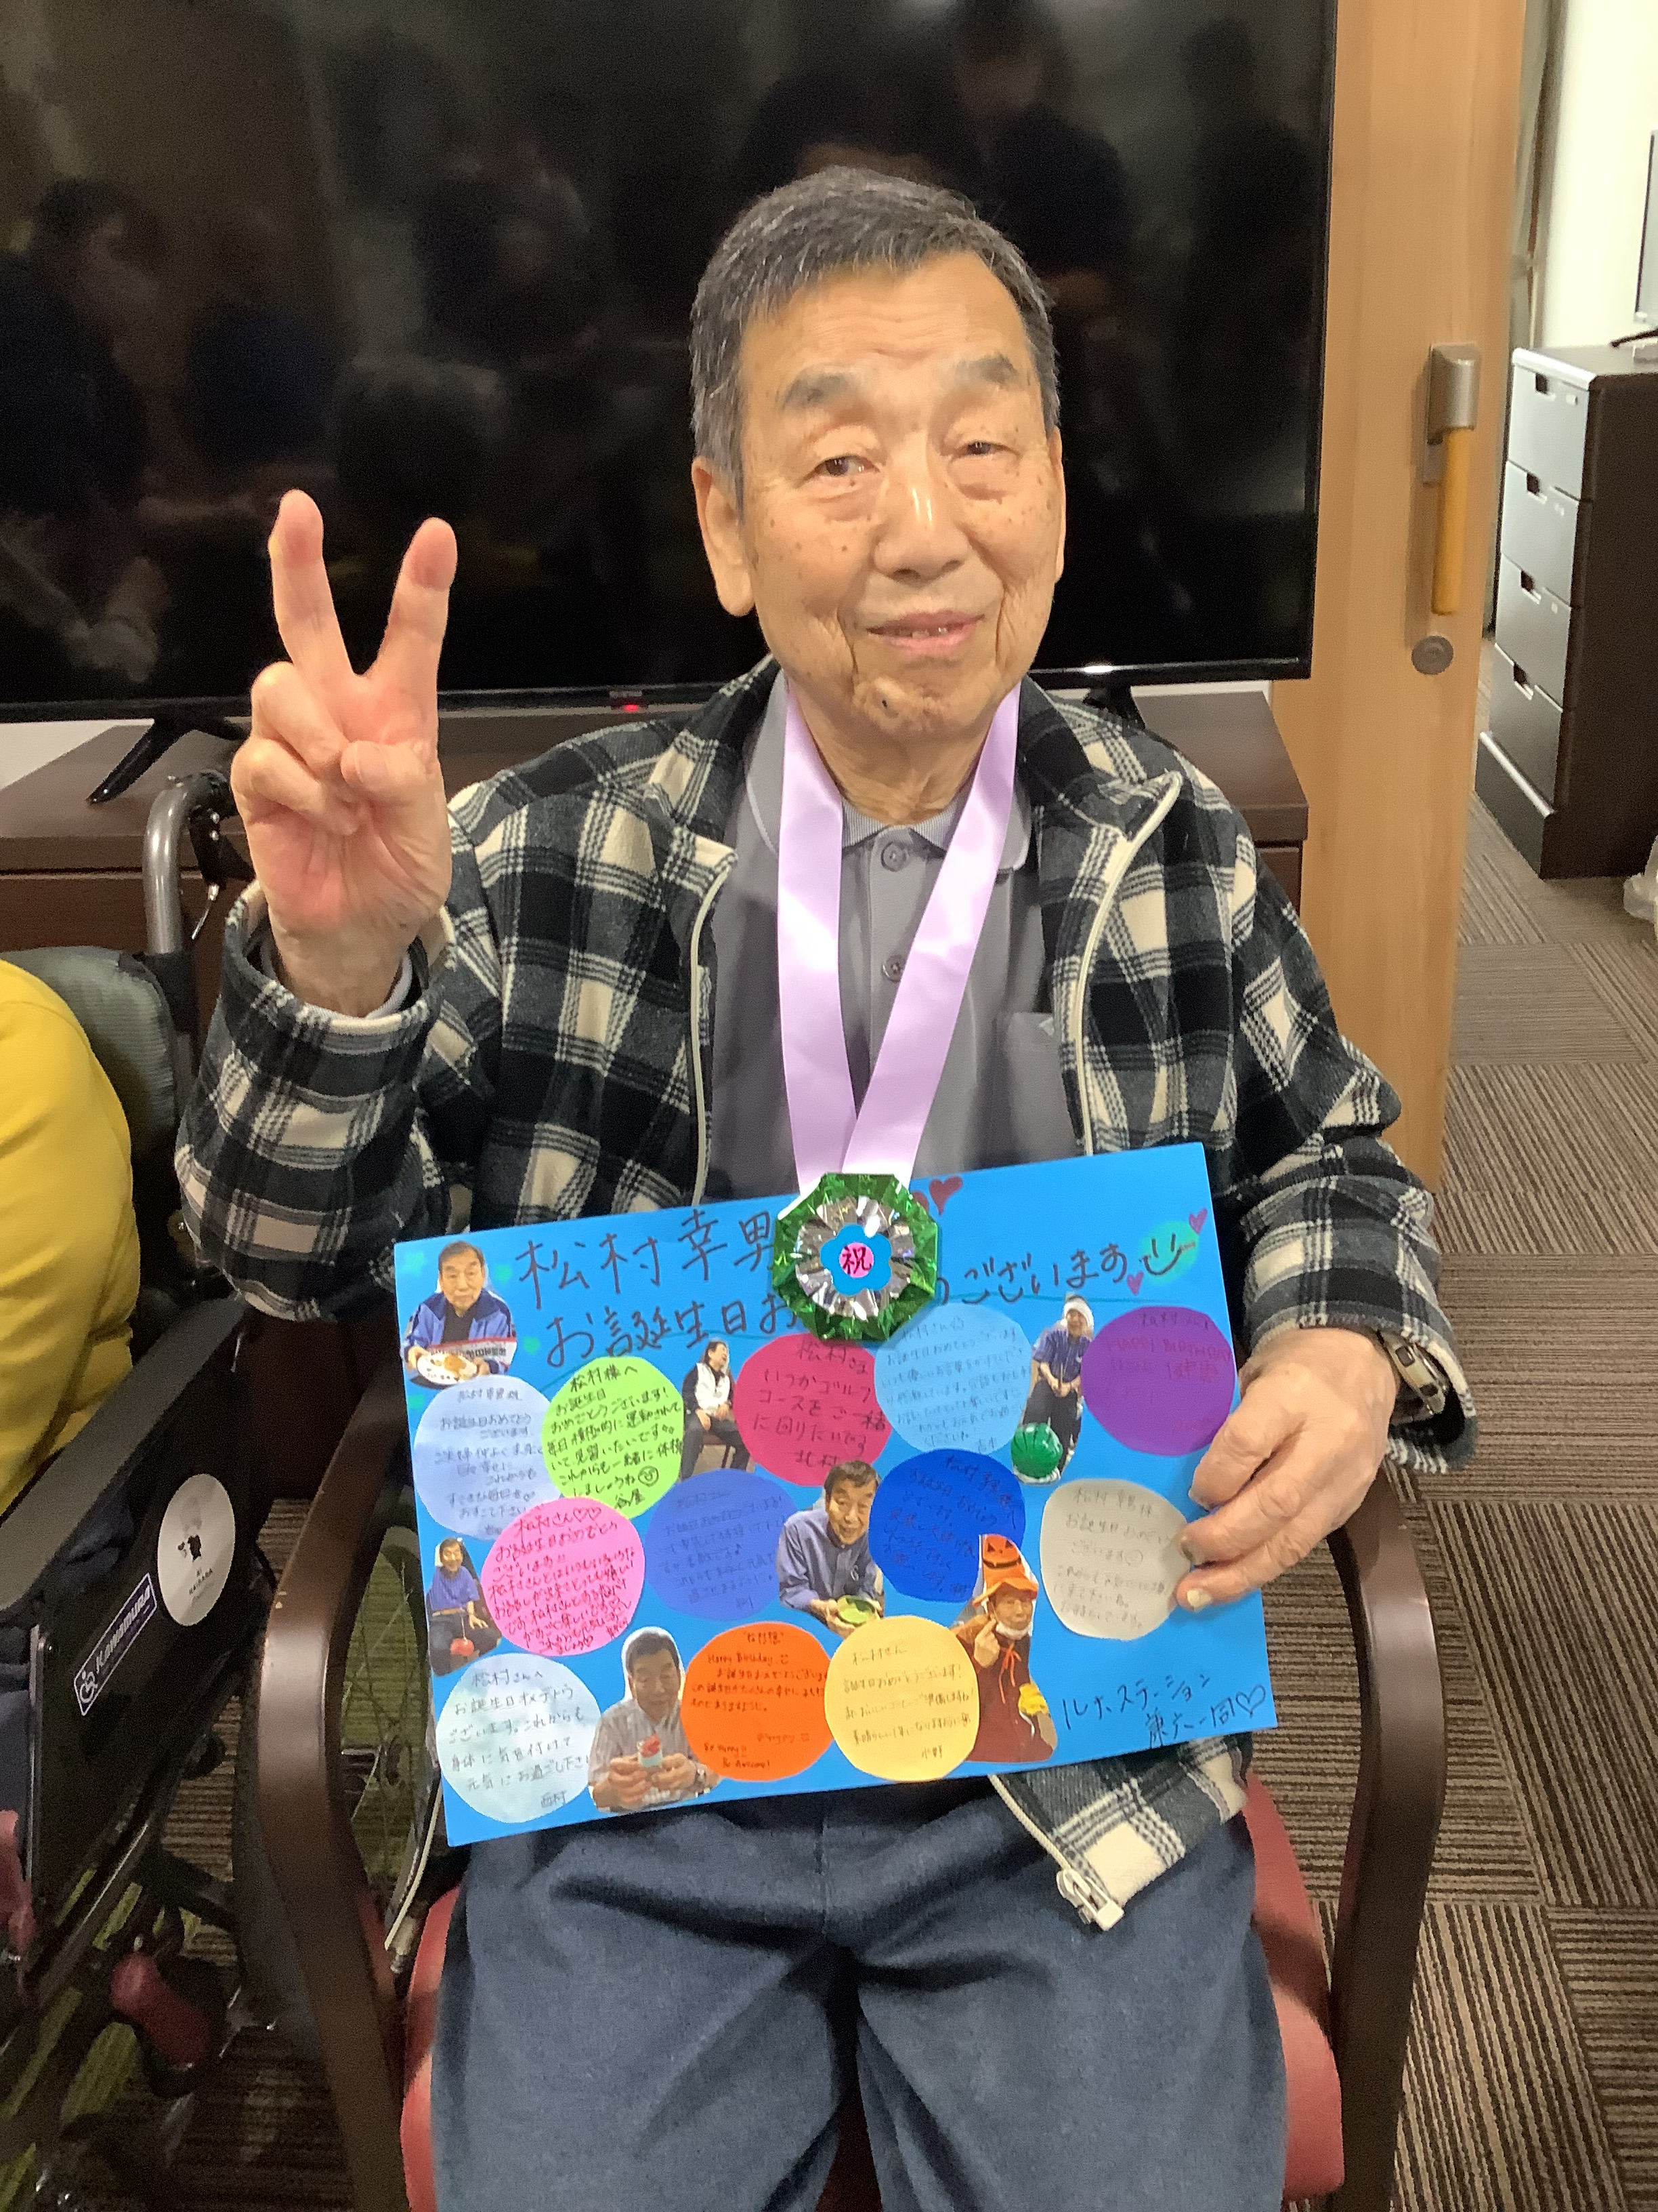
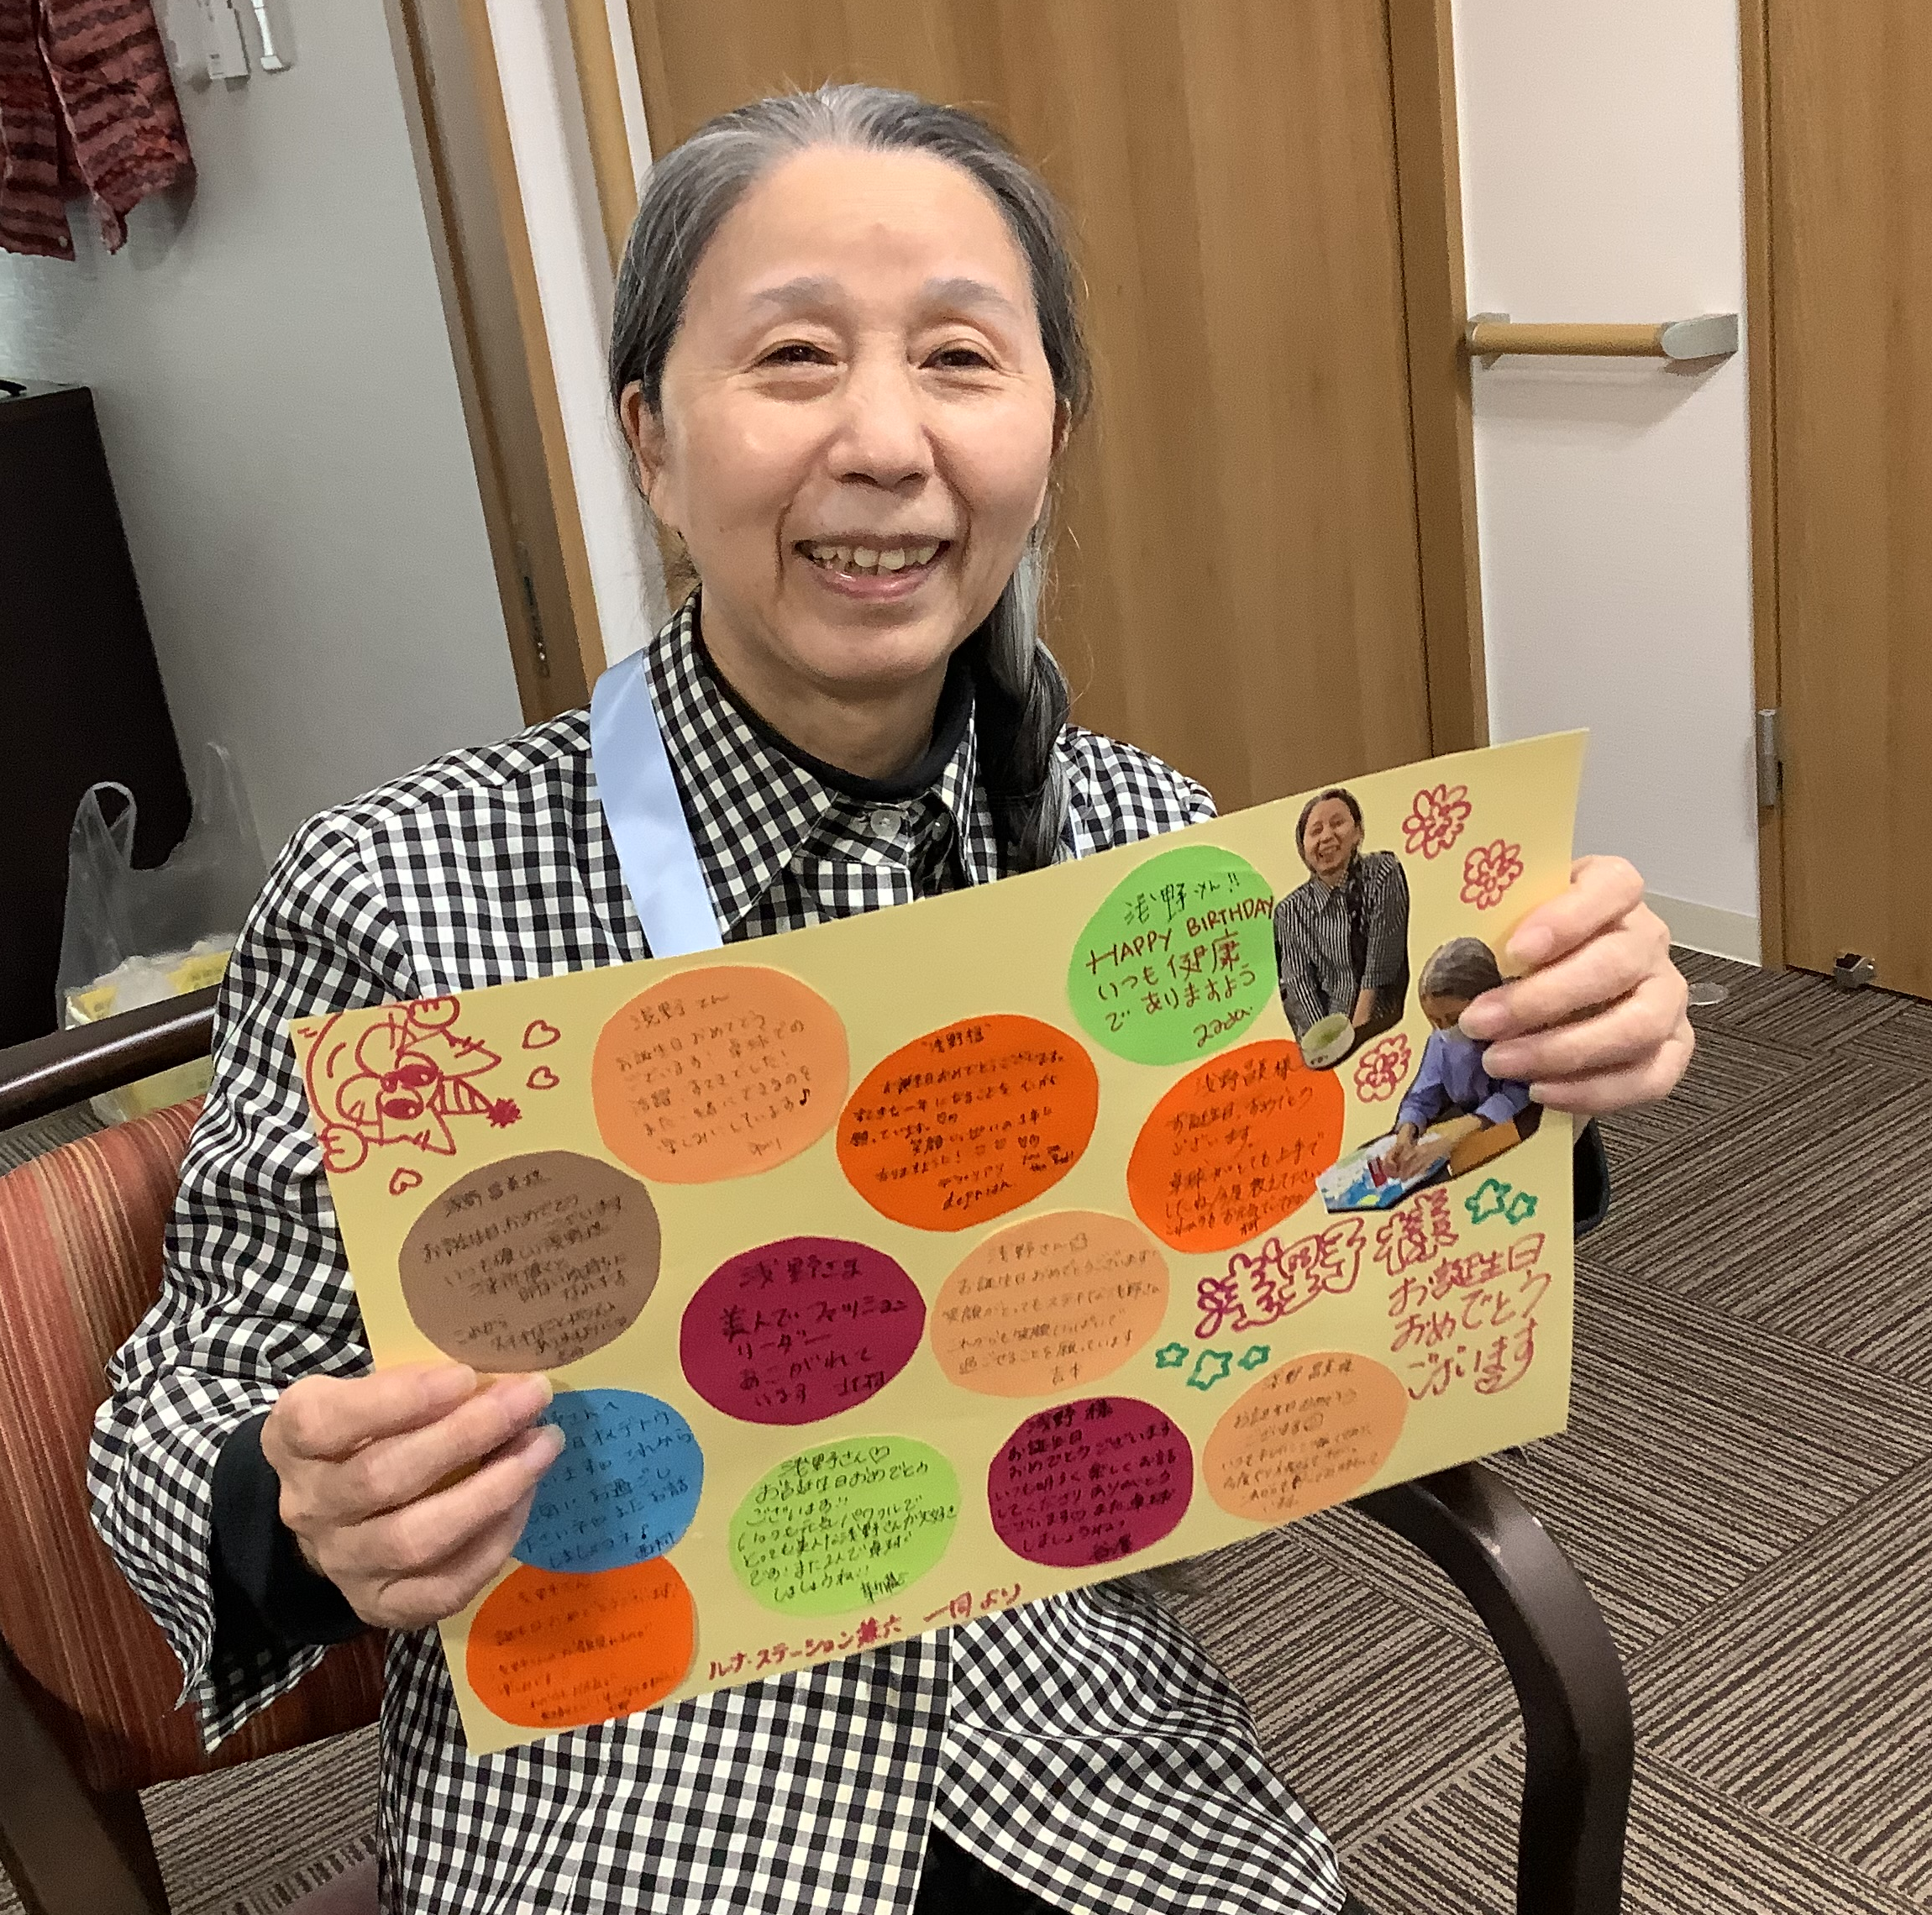
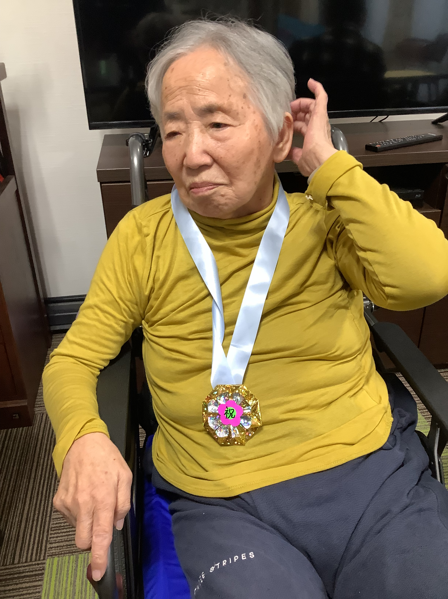
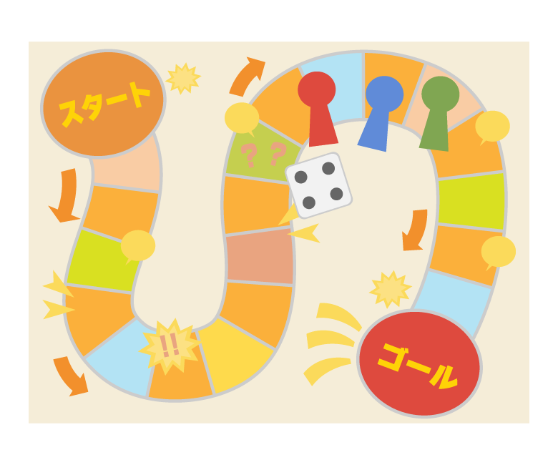
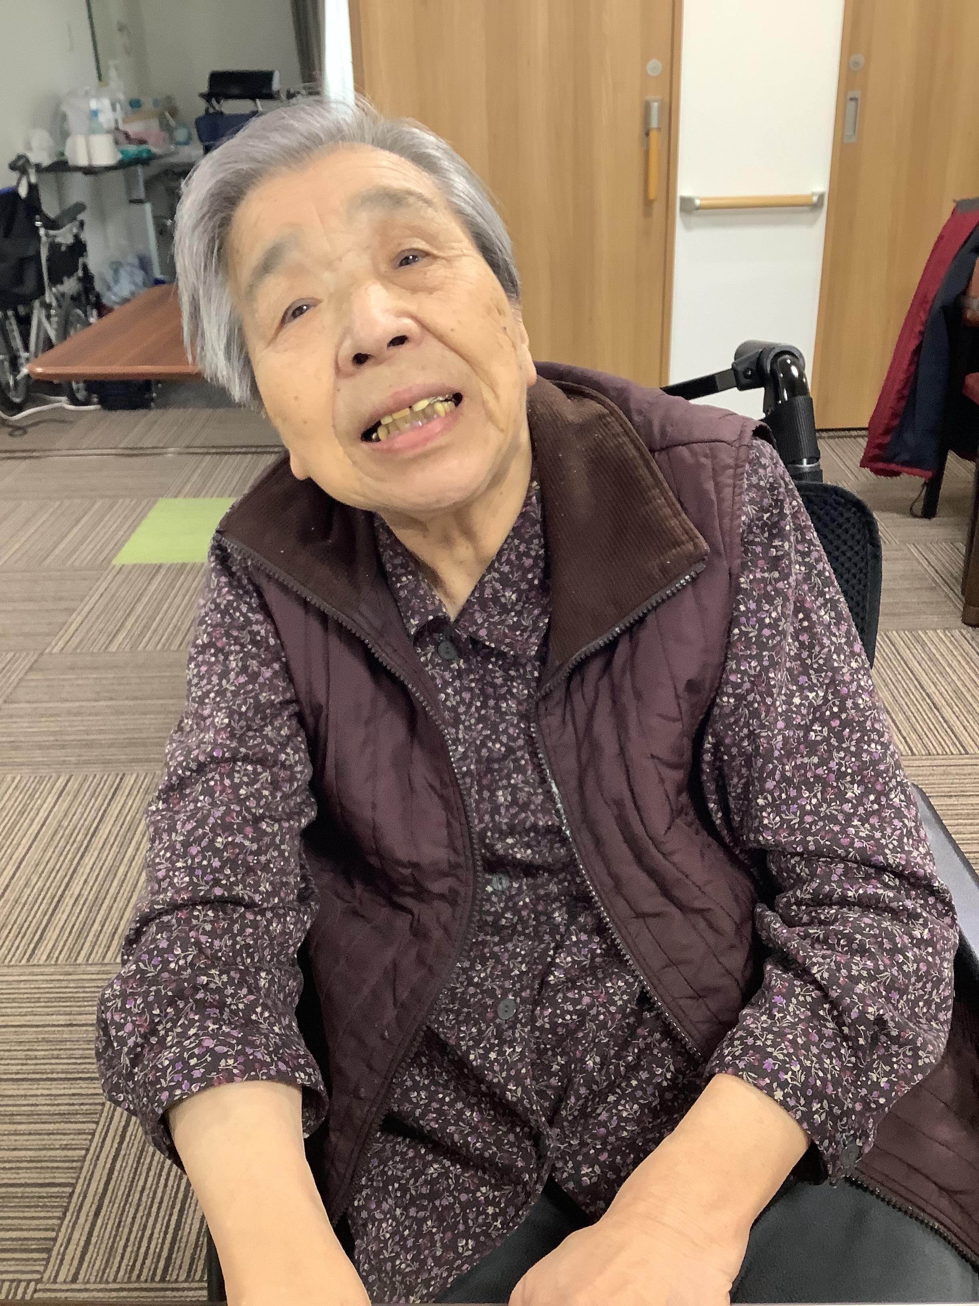
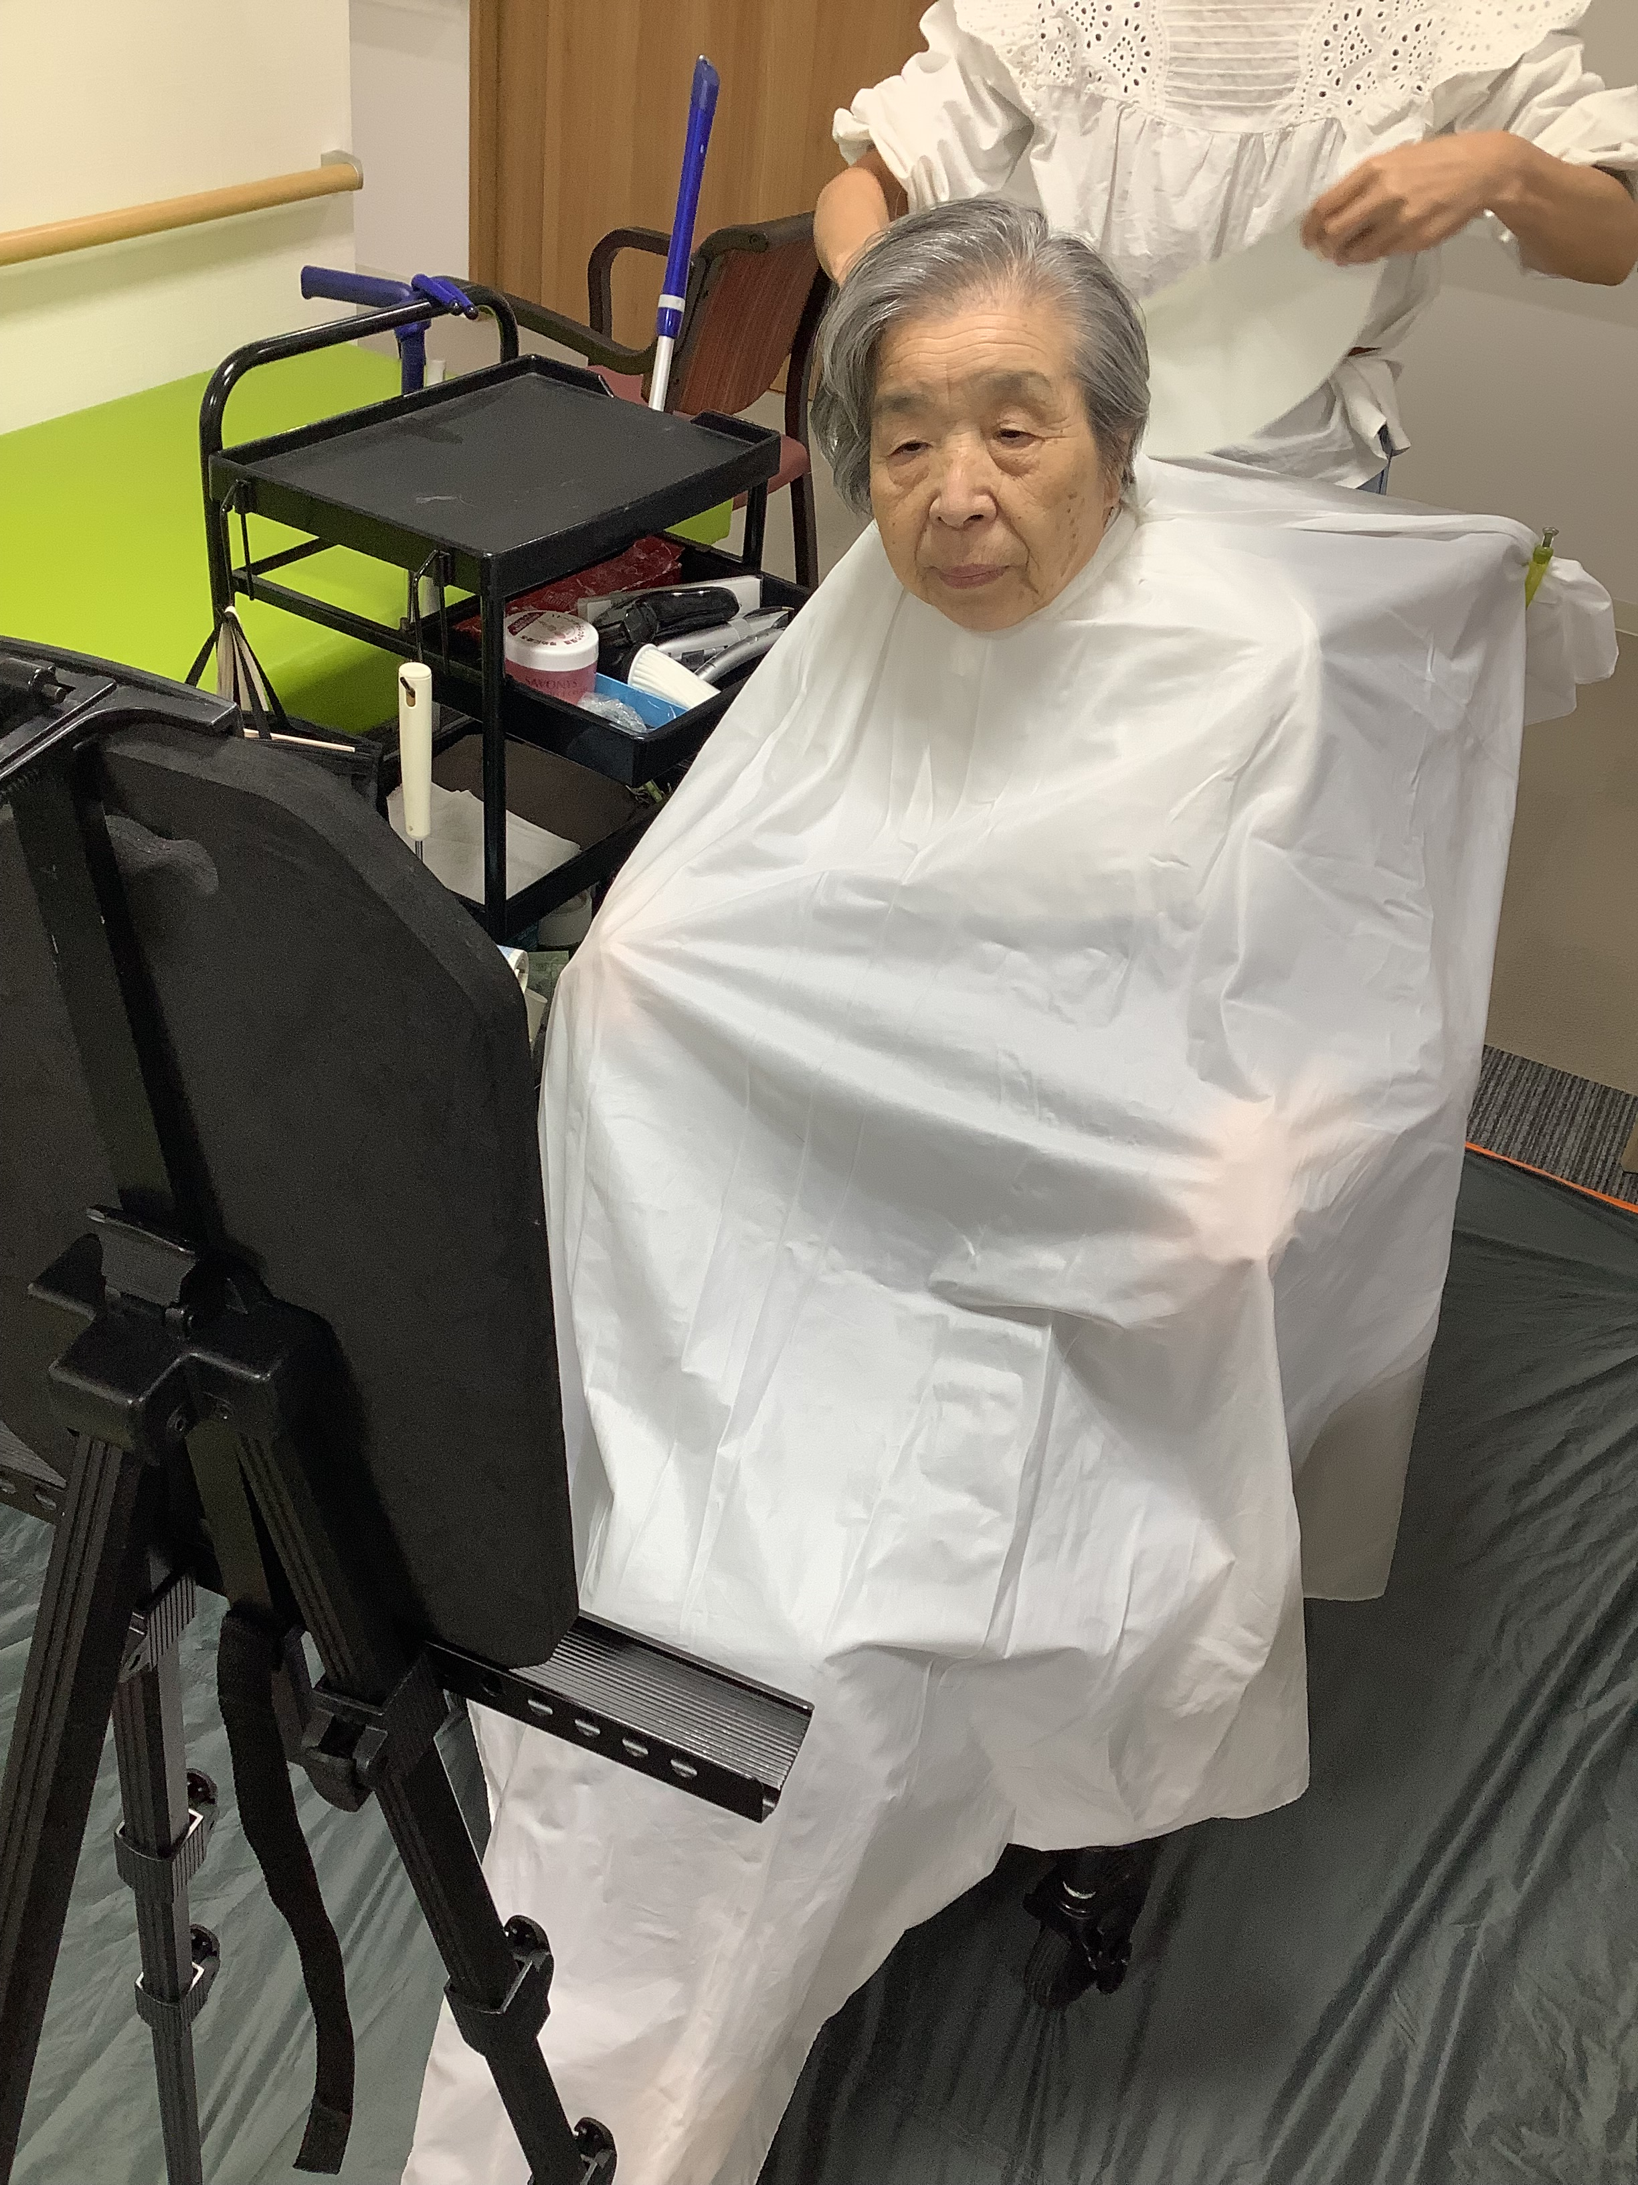
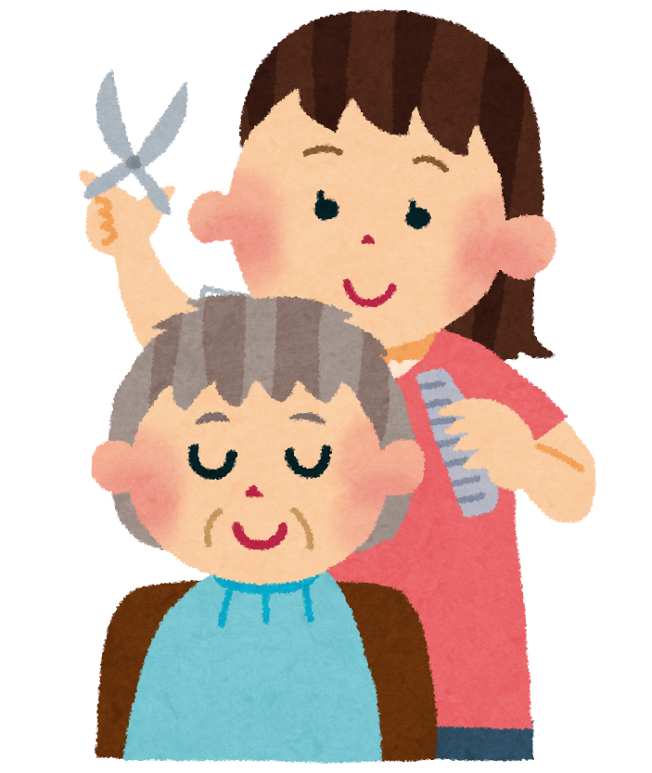
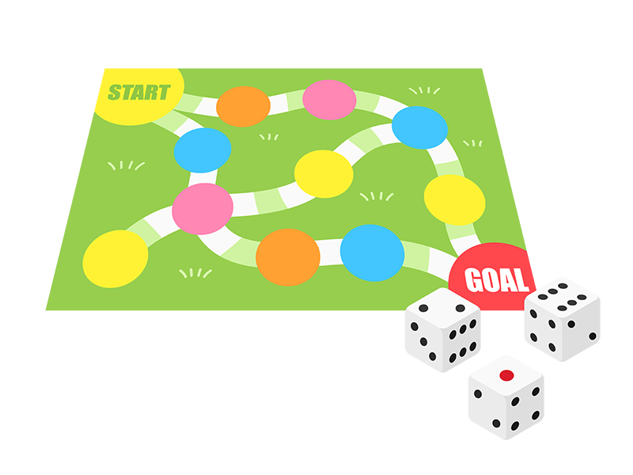
誕生日おめでとうございます！
すごろく
カット
どんな髪型にしましょうか？
いつも皆さんもりあがってます♪
来月の予定
寒い日が続き衣替えの季節になりました。
感染症も増えてくる時期ですので
体調を崩さないようにお過ごしください。
誕生会
周年イベント？！
ご相談、お問い合わせ受付中！
お気軽にご連絡ください。
☎076-213-5294
※予定なので、
変更になる場合あります。
11月 Birthday

